Slide 1
SU2 8주차 보고서
2019011579 김세형

Slide 2
Cyl

Slide 3
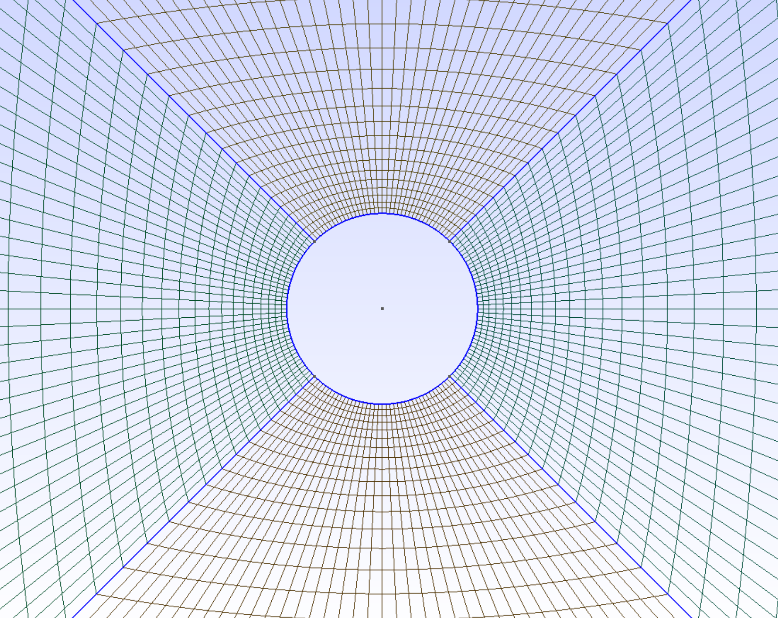
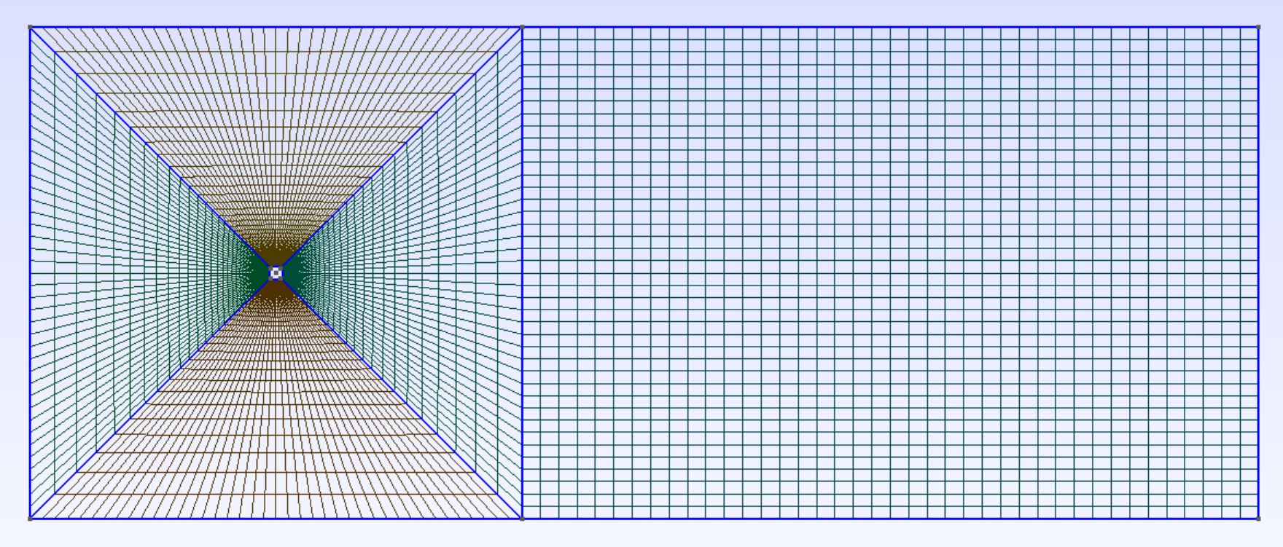
Simulation Condition & Mesh
Simulation Condition
Mesh
UNSTEADY SIMULATION
TIME_STEP= 0.01
MAX_TIME=25. 00
BOUNDARY CONDITION DEFINITION
MARKER_HEATFLUX= ( wall, 0.0 )
MARKER_FAR= ( inlet, outlet, top, bottom )
MARKER_MONITORING= ( wall )
INPUT/OUTPUT INFORMATION
OUTPUT_FILES= (RESTART, PARAVIEW)
OUTPUT_WRT_FREQ= (1000, 10)

Slide 4
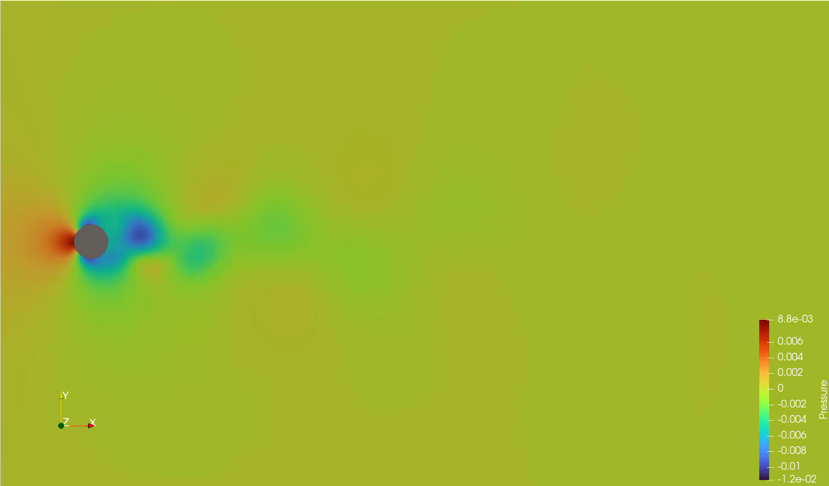
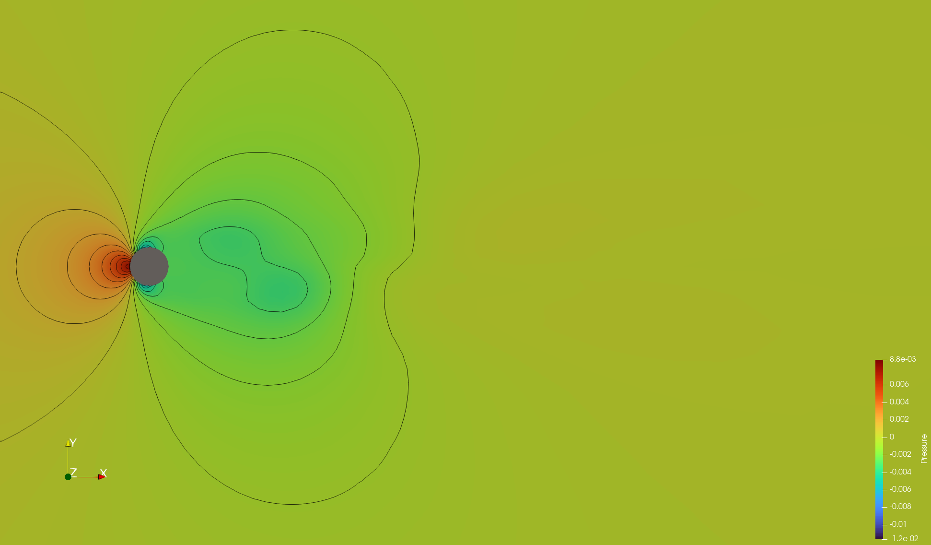
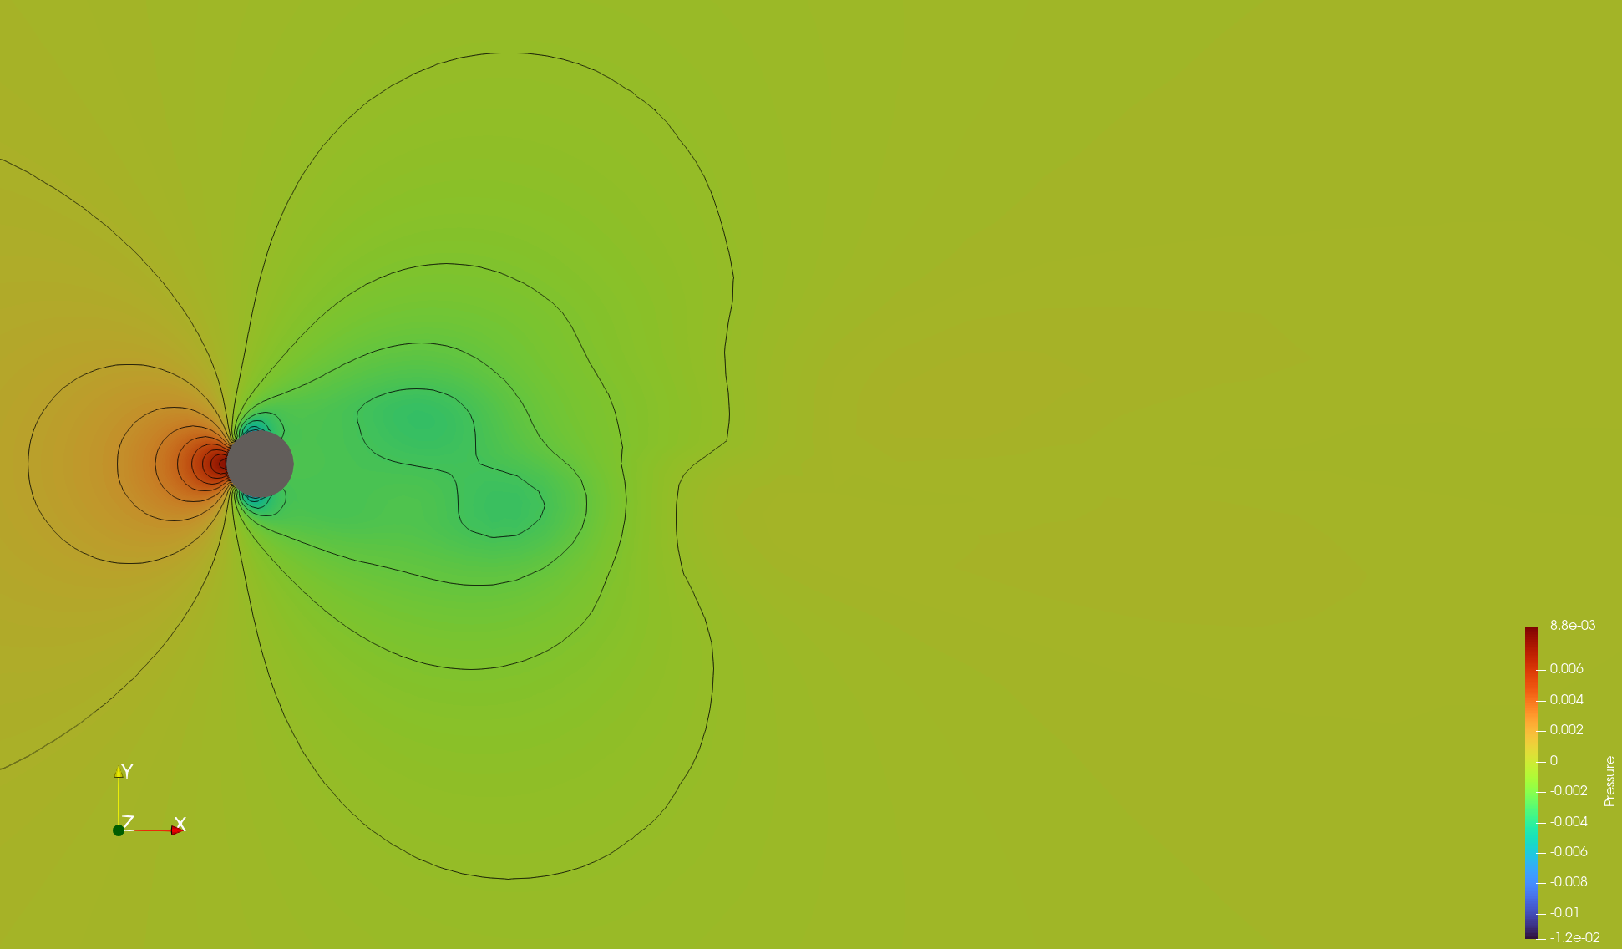
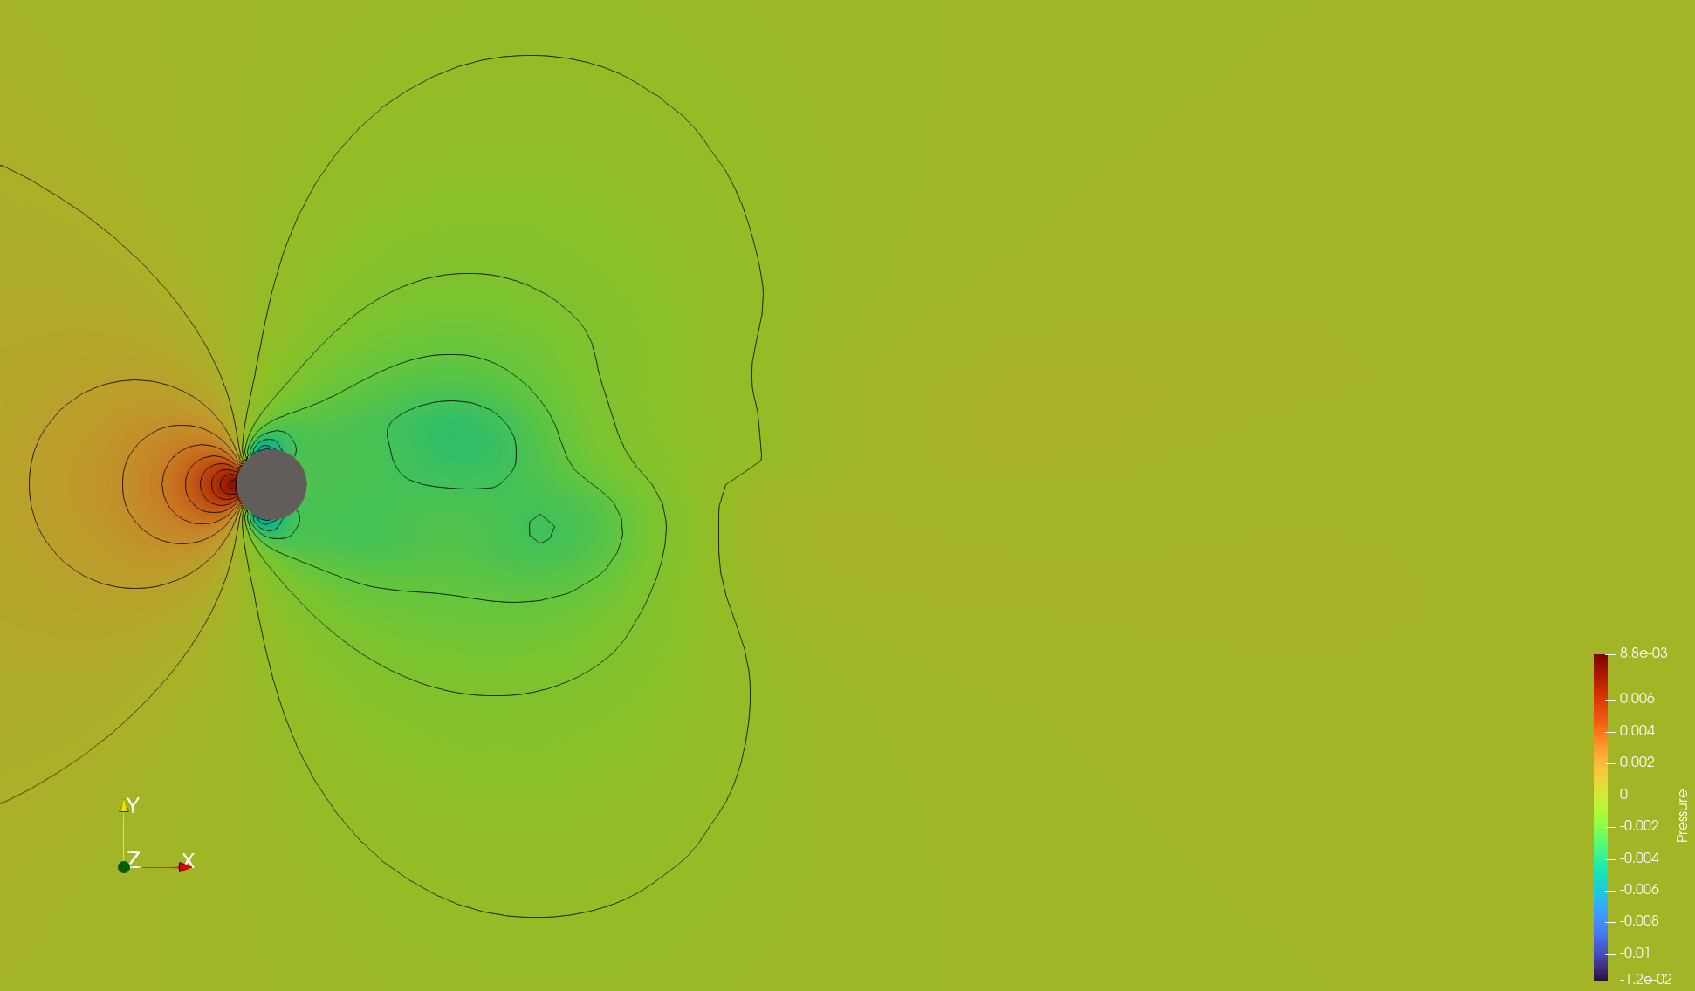
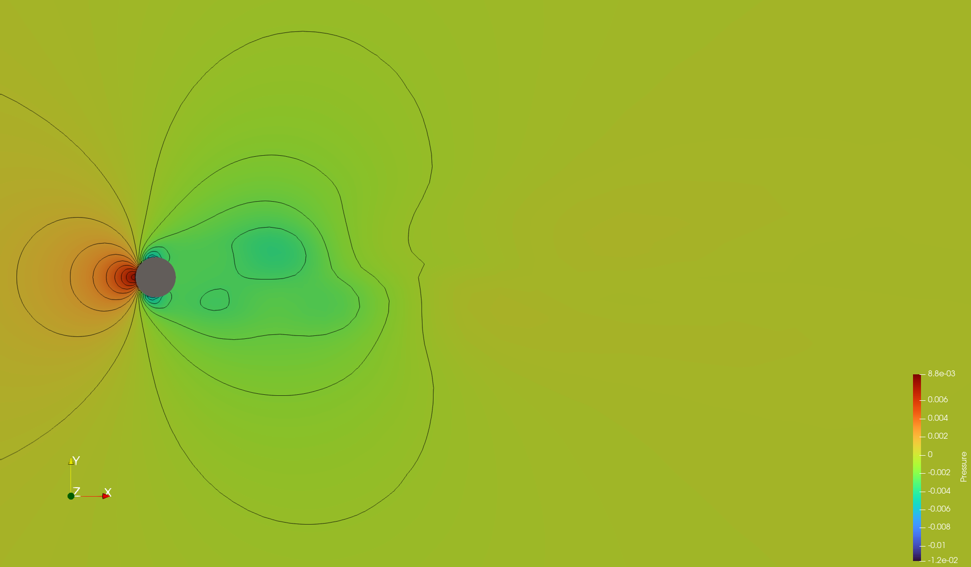
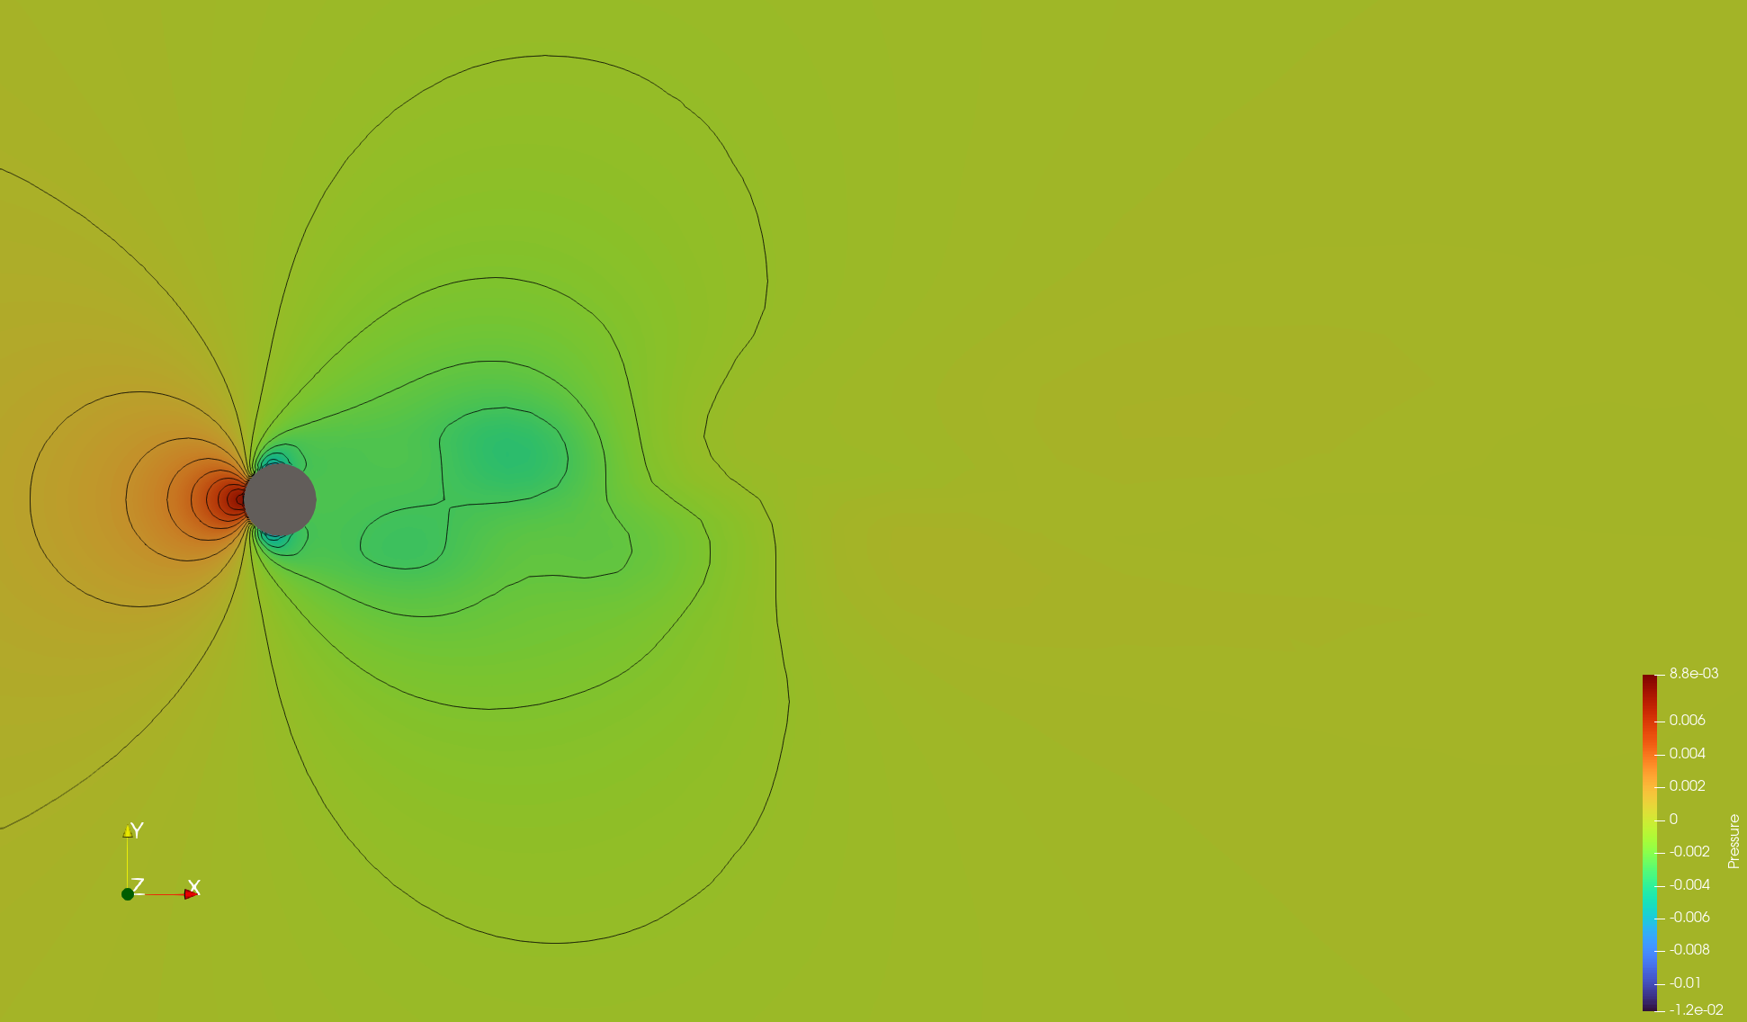
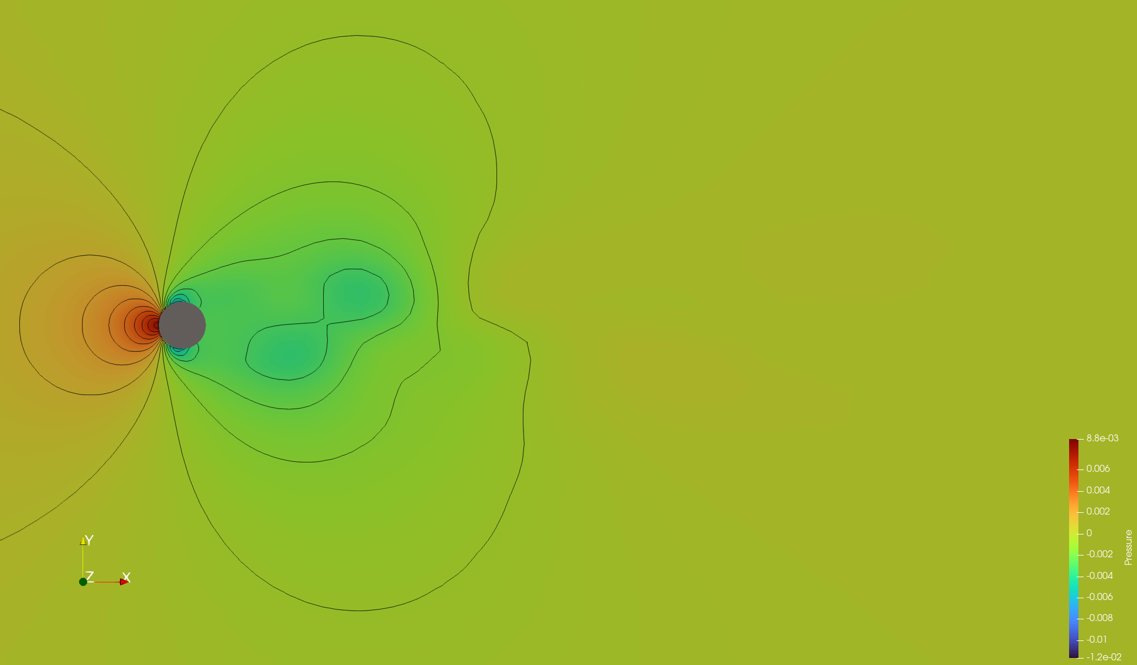
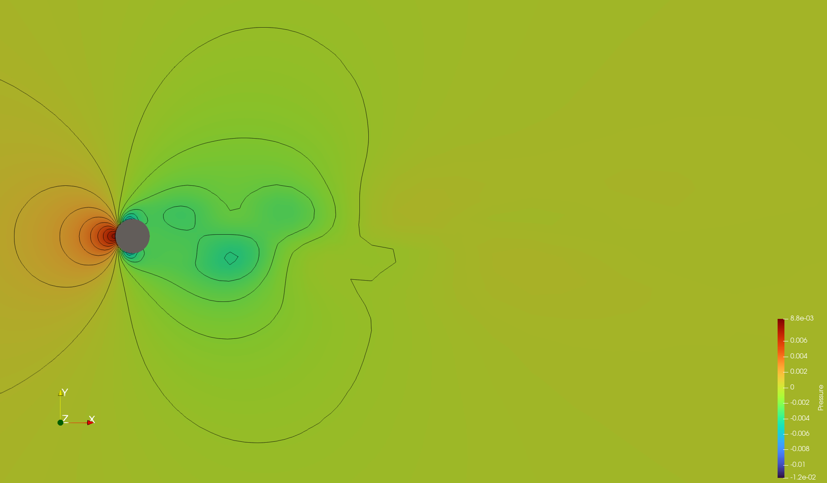
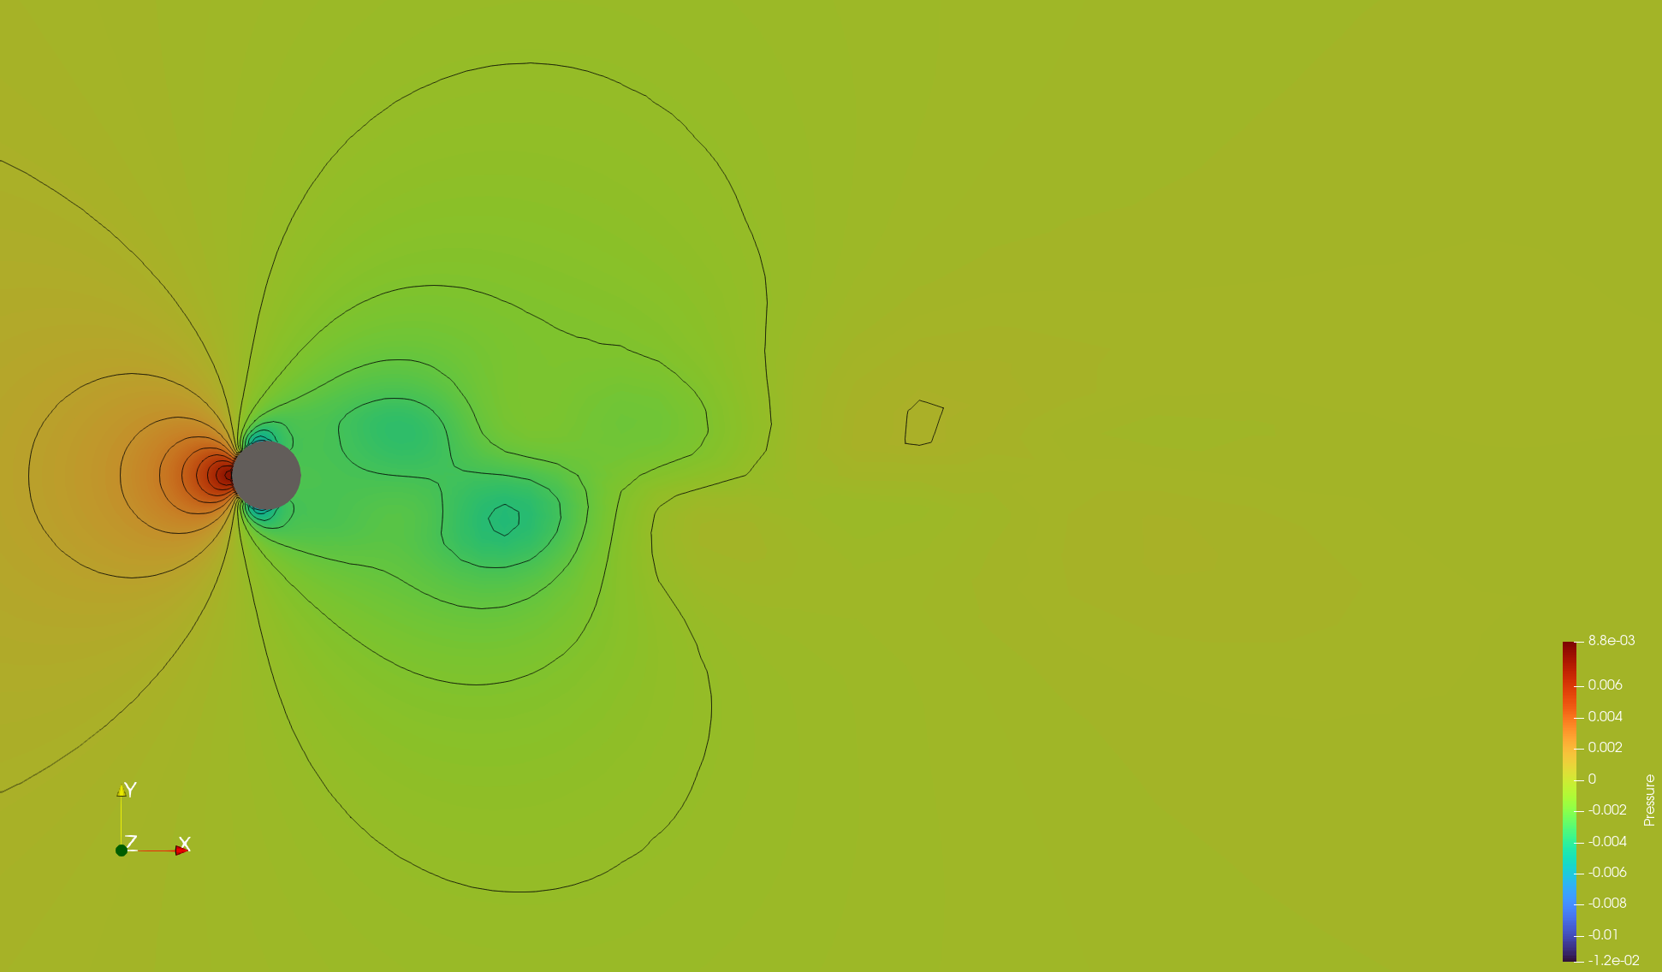
Pressure Contour

Slide 5
Cylinder Wake

Slide 6
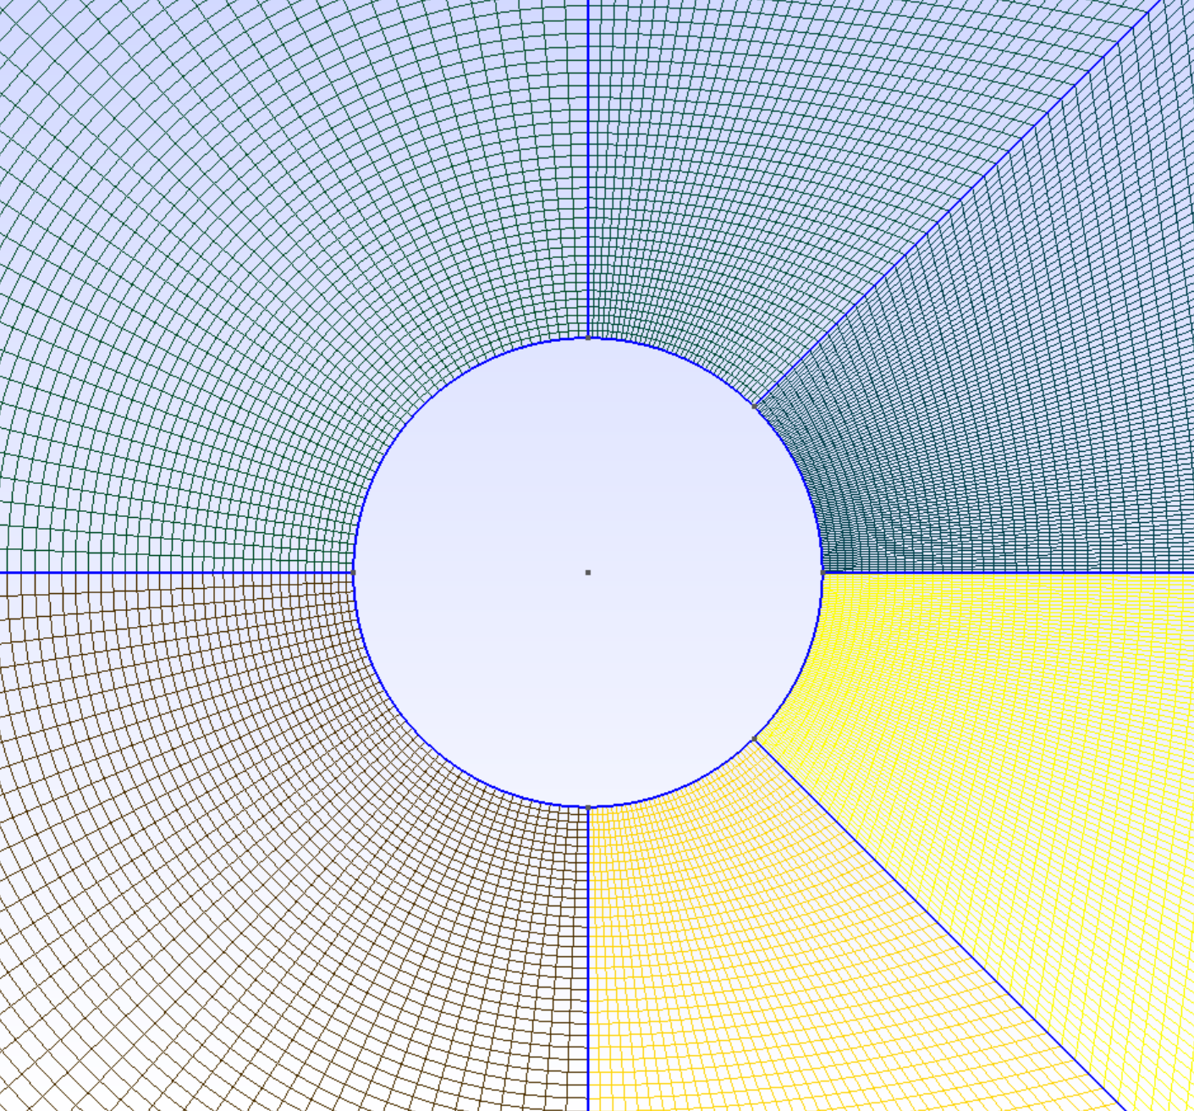
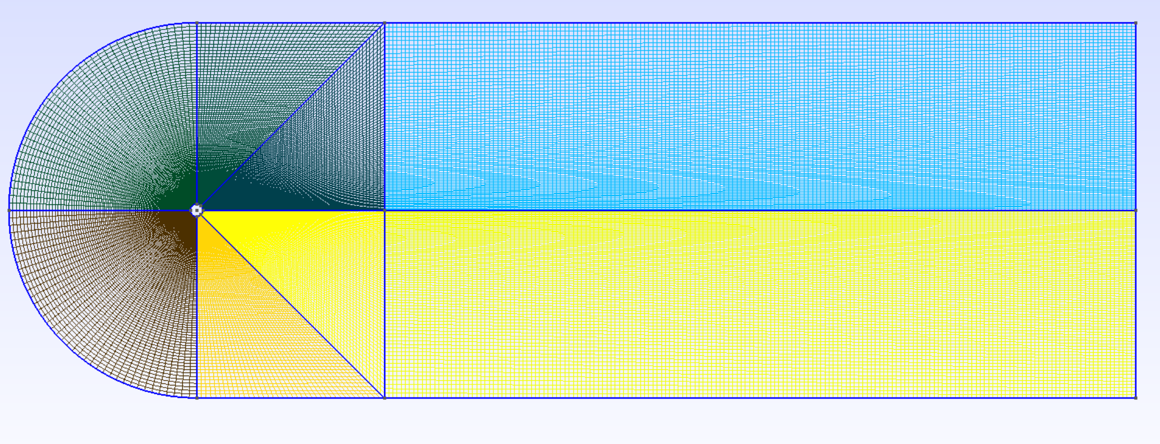
Simulation Condition & Mesh
Simulation Condition
Mesh
UNSTEADY SIMULATION
TIME_STEP= 0.01
MAX_TIME=25. 00
BOUNDARY CONDITION DEFINITION
MARKER_HEATFLUX= ( cylinder, 0.0 )
MARKER_FAR= ( farfield_in,farfield_side,farfield_out )
MARKER_MONITORING= ( cylinder )
INPUT/OUTPUT INFORMATION
OUTPUT_FILES= (RESTART, PARAVIEW)
OUTPUT_WRT_FREQ= (1000, 10)

Slide 7
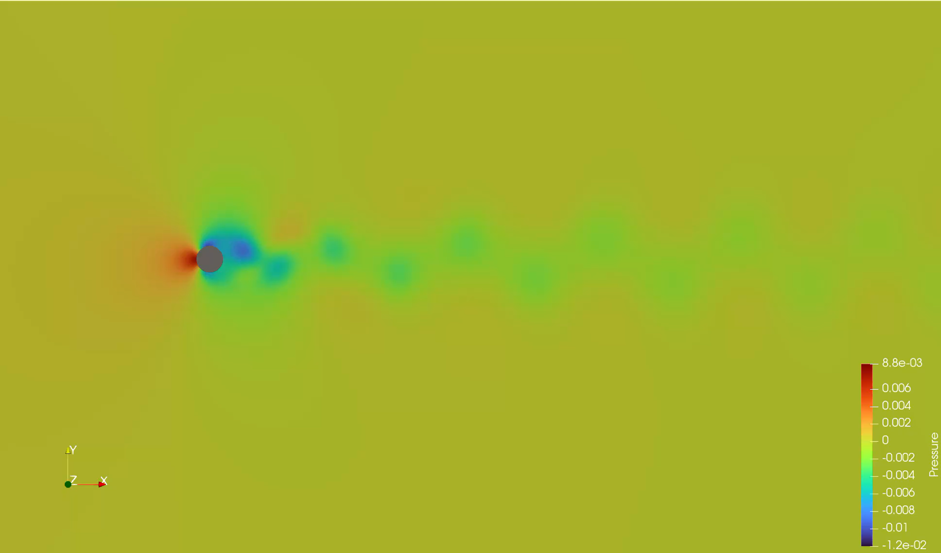
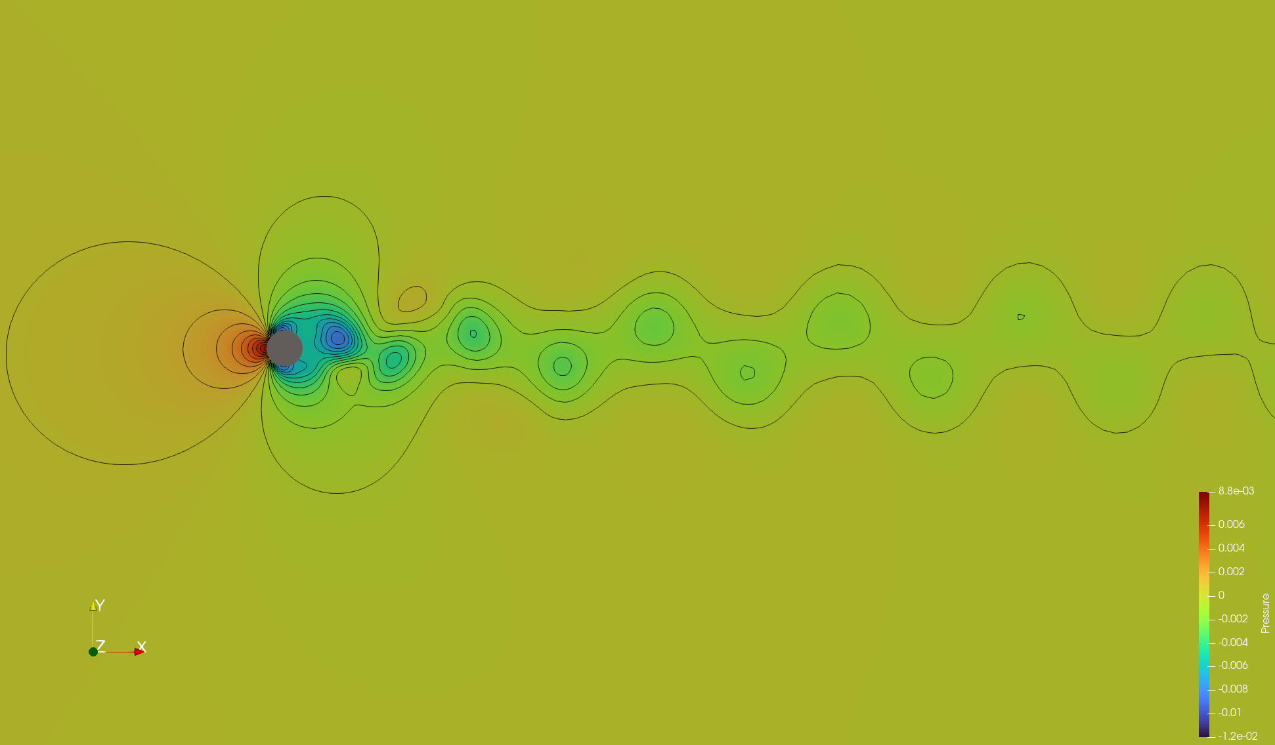
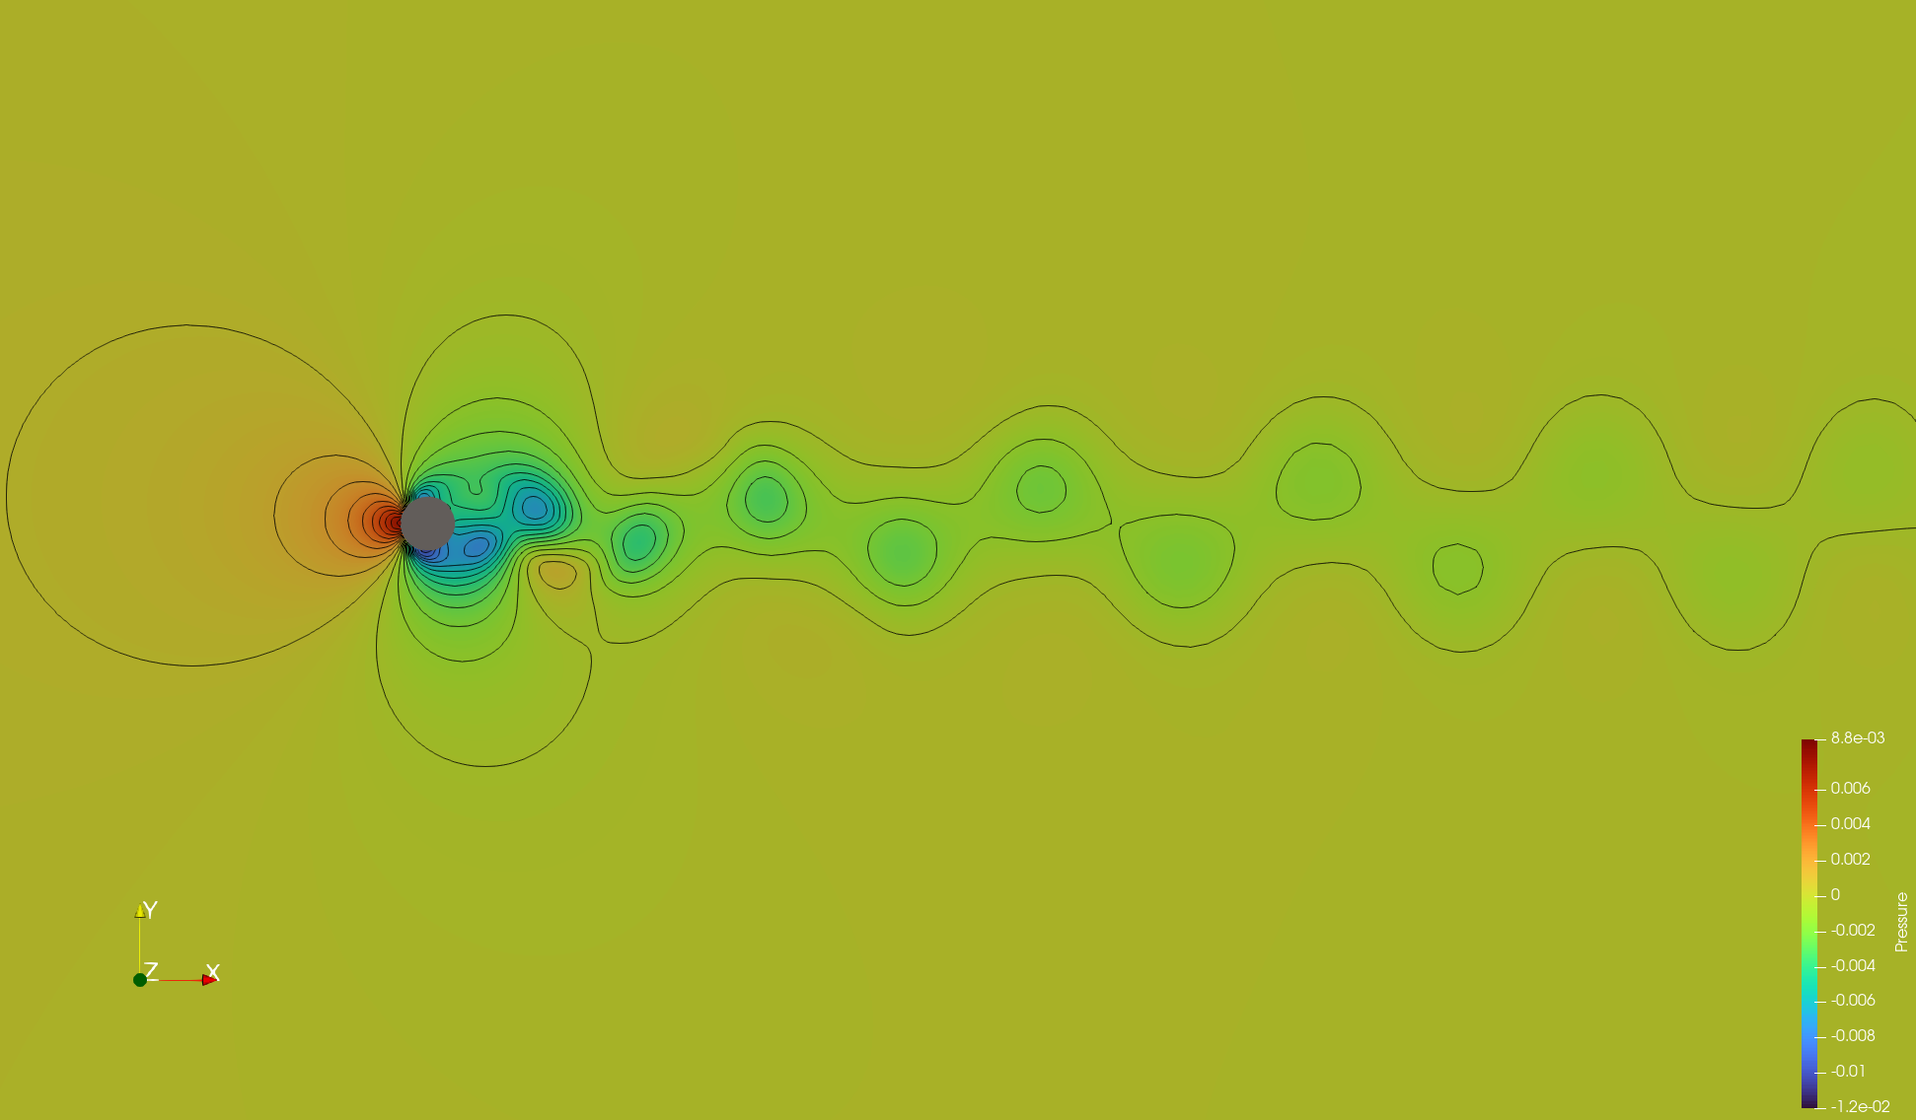
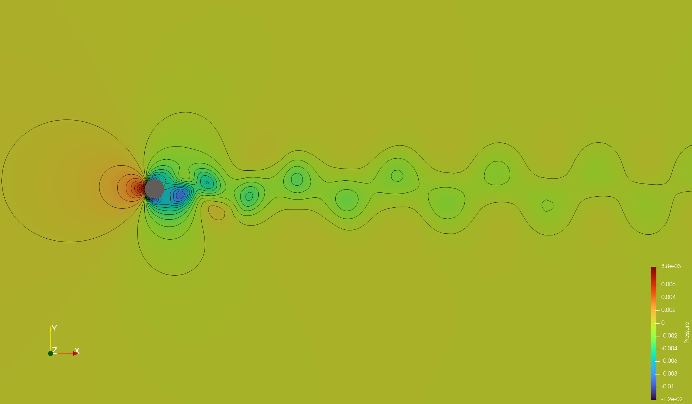
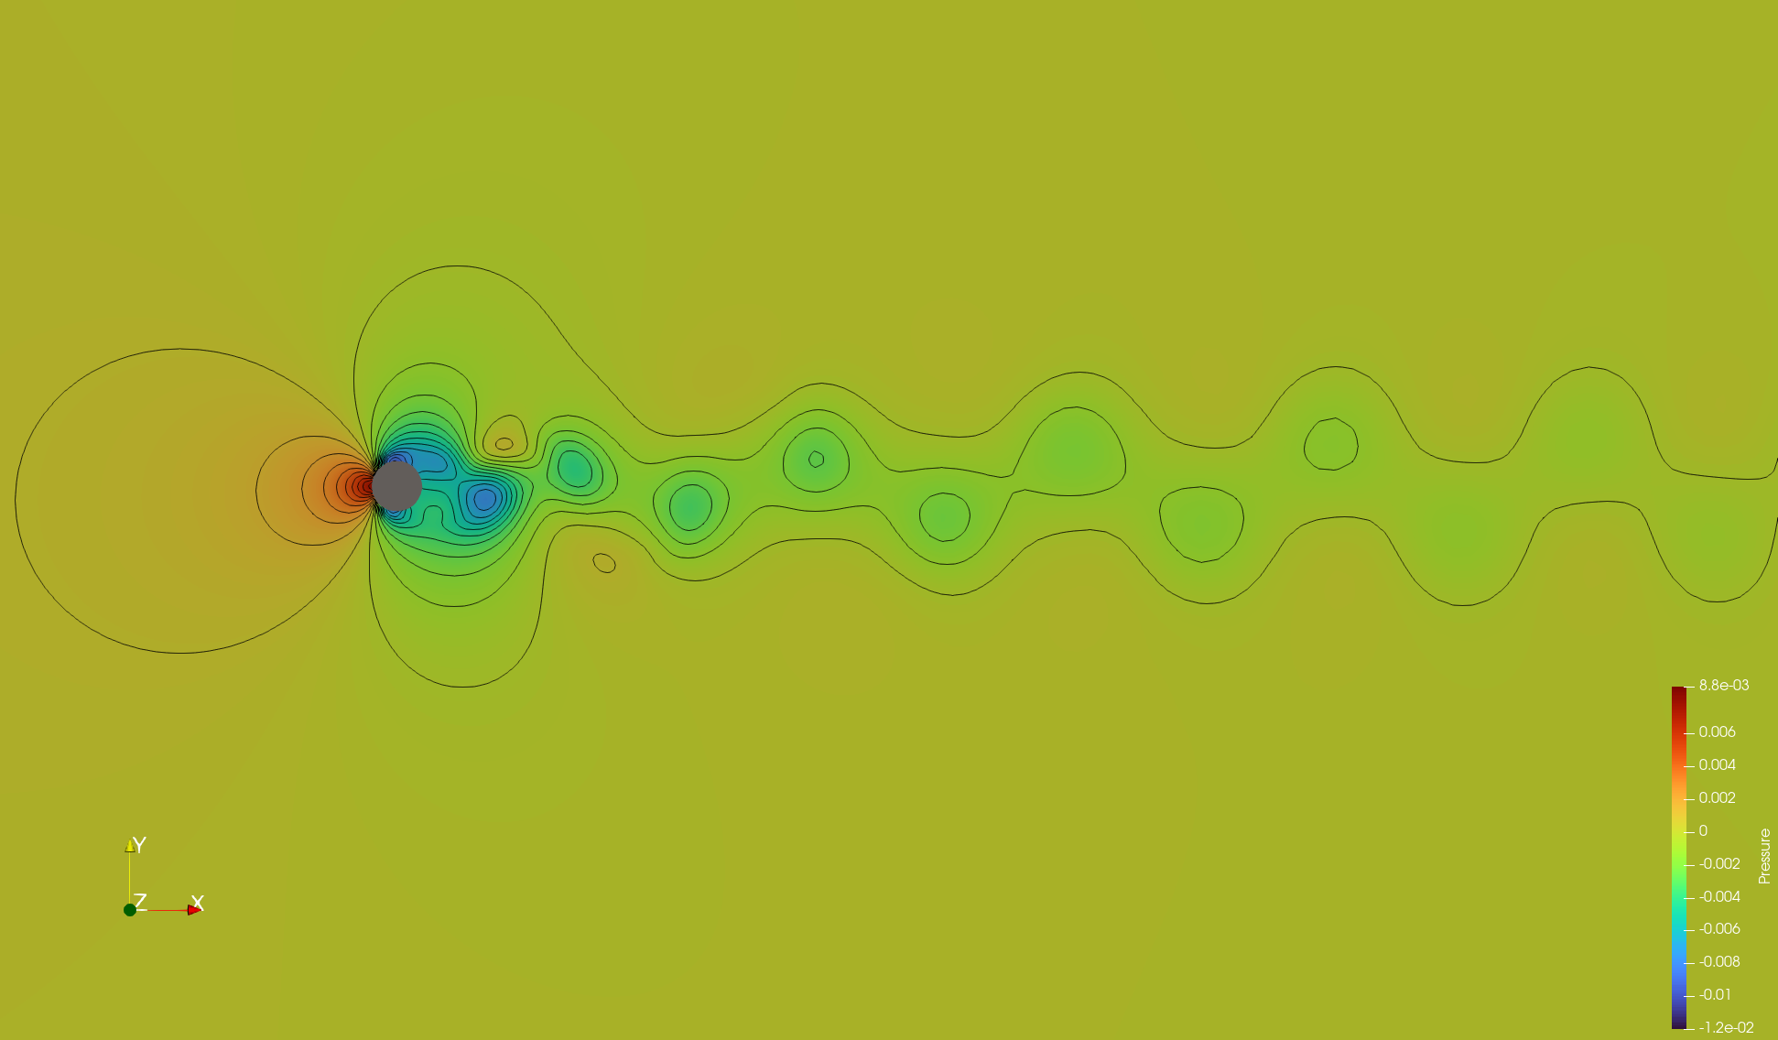
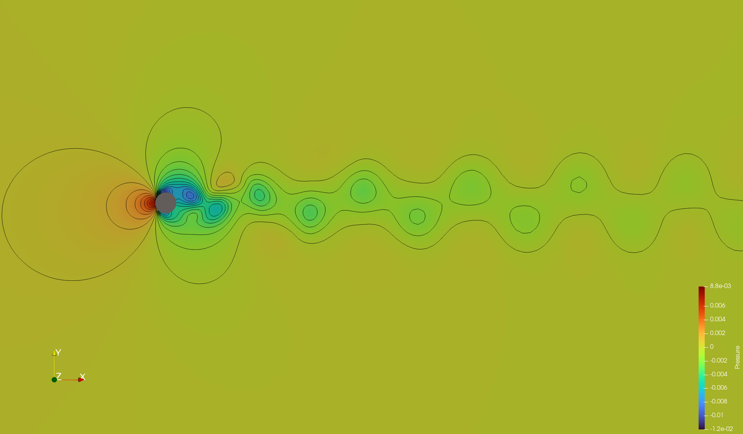



Pressure Contour

Slide 8
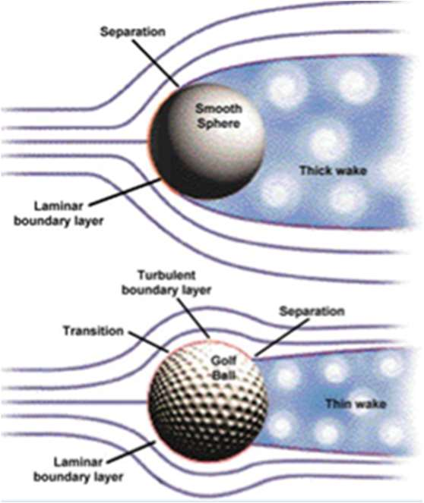
Analisys
원형 단면 주위에 경계층이 형성되며, 형상 후방의 박리점에서 경계층이 분리.
분리된 유동은 단면 뒤쪽에서 와류를 형성하며, 이로 인해 후류 영역이 발생.
박리 영역 내에서는 상대적으로 낮은 압력이 형성.
이때 원형 단면 전·후면의 압력 차이에 의해 압력항력(Pressure drag)이 발생하며, 이는 전체 항력의 대부분을 차지.
표면에서 발생하는 마찰항력(Surface friction drag)은 상대적으로 매우 작으며, 결과적으로 압력항력이 원형 단면의 항력 특성을 지배.

Slide 9
Unsteady Pitch
RAE2822

Slide 10
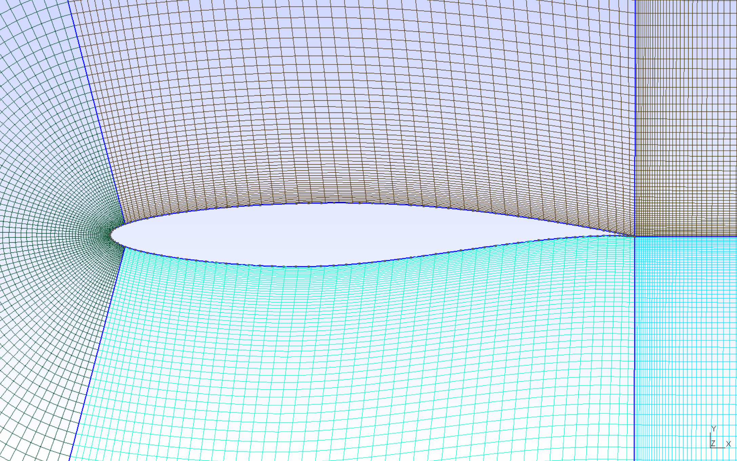
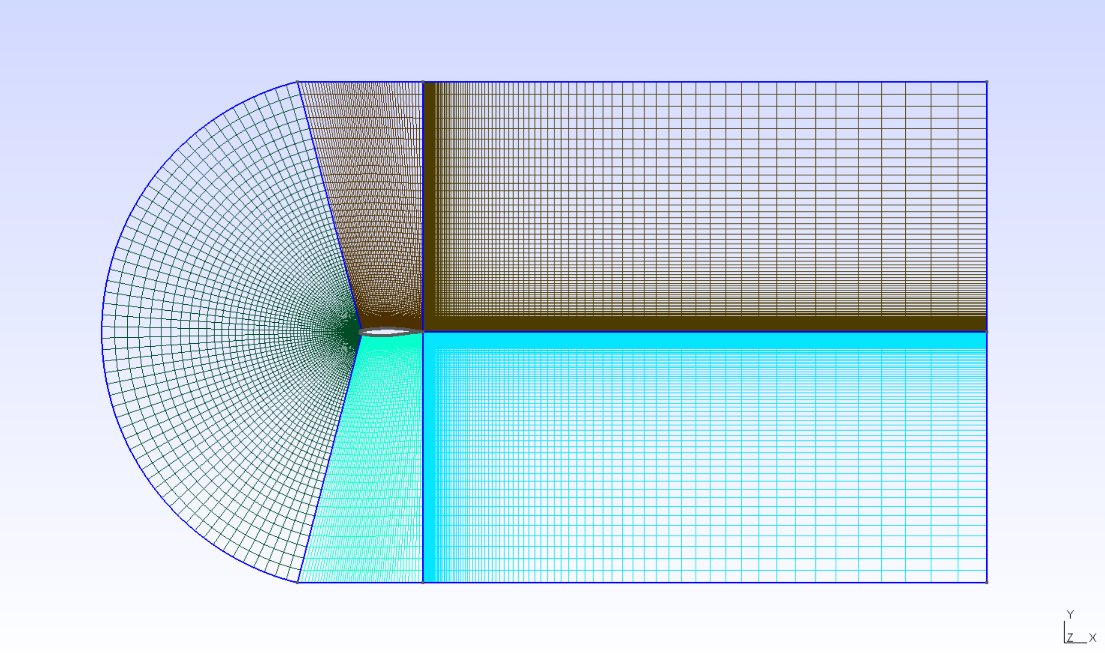
Simulation Condition & Mesh
Simulation Condition
Mesh
COMPRESSIBLE FREE-STREAM
MACH_NUMBER= 0.3
AOA= 17.0
BOUNDARY CONDITIONS
MARKER_HEATFLUX= ( airfoil, 0.0 )
MARKER_FAR= ( farfield )
MARKER_PLOTTING= ( airfoil )
MARKER_MONITORING= ( airfoil )
PITCHING MOTION PARAMETERS
GRID_MOVEMENT= RIGID_MOTION
MOTION_ORIGIN=(0.25,0.0,0.0)
PITCHING_AMPL=(0.0,0.0,8.0)
PITCHING_OMEGA=(0.0,0.0,14.91675)
TIME CONVERGENCE
TIME_ITER= 2000
INPUT/OUTPUT
OUTPUT_FILES= ( RESTART, PARAVIEW )
OUTPUT_WRT_FREQ= ( 1, 1 )

Slide 11
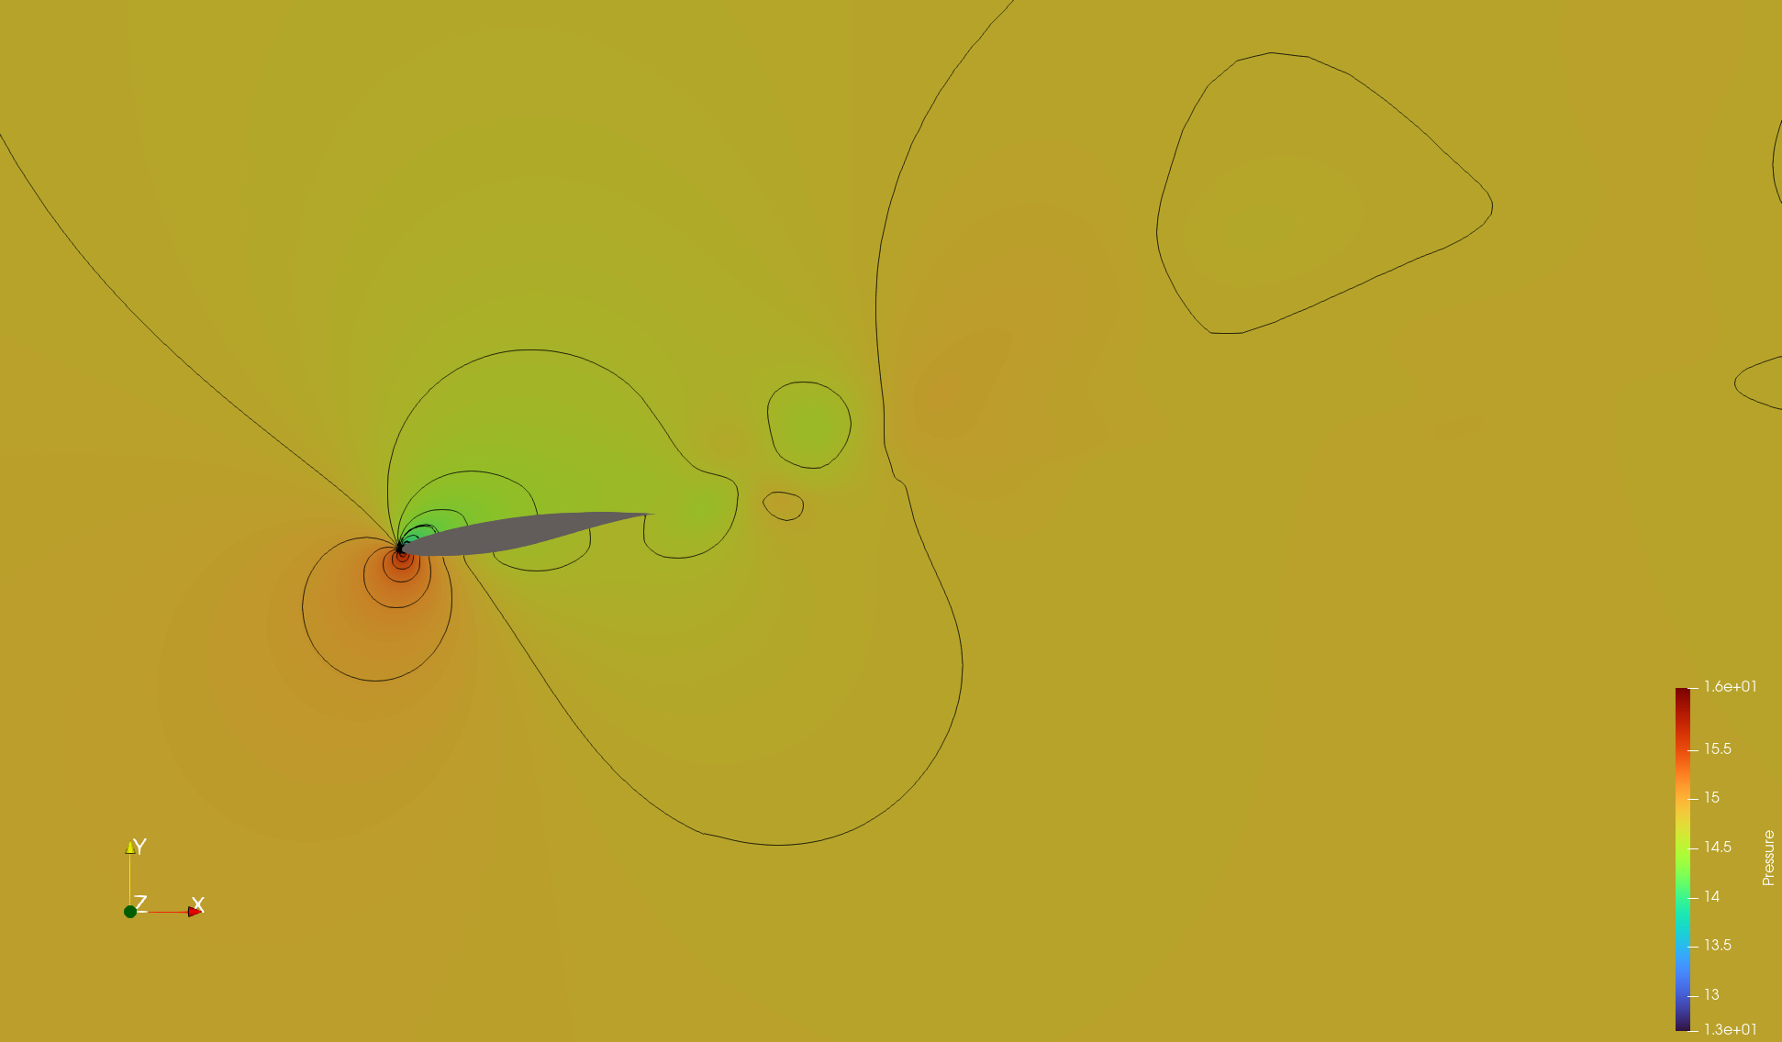
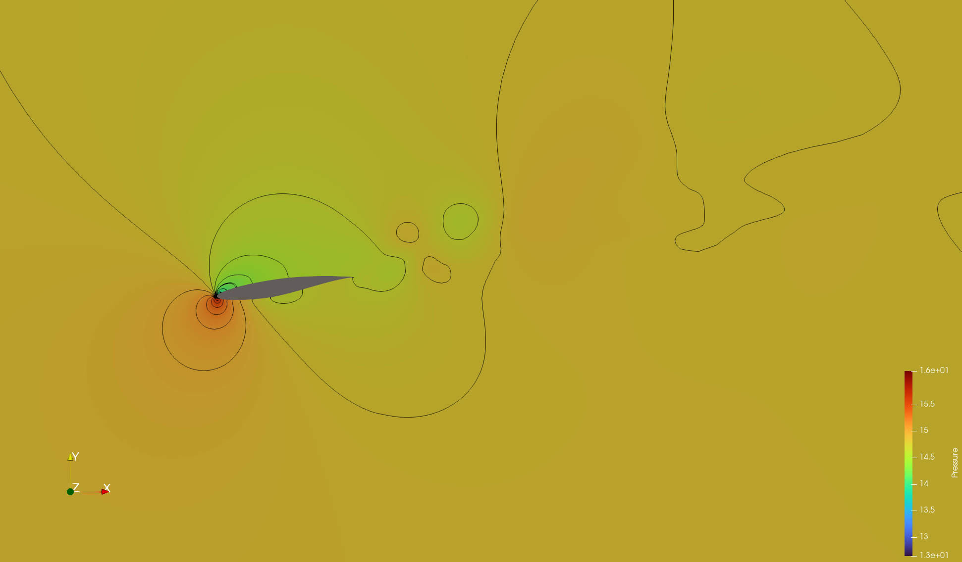
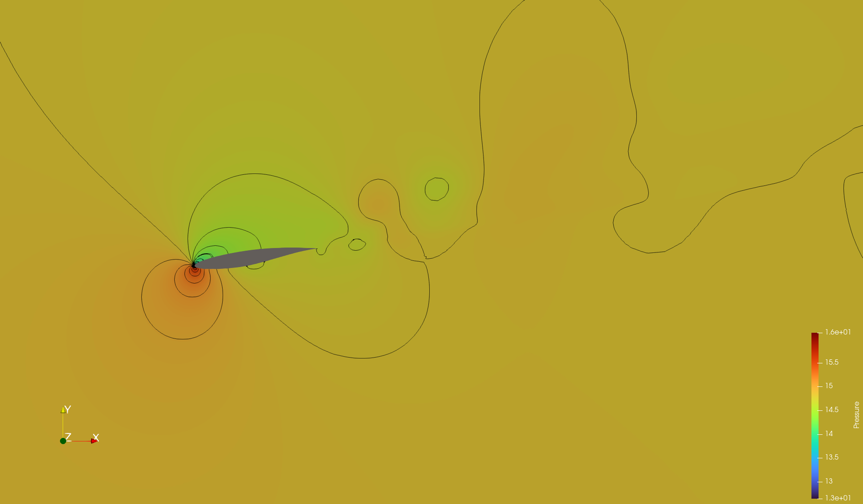
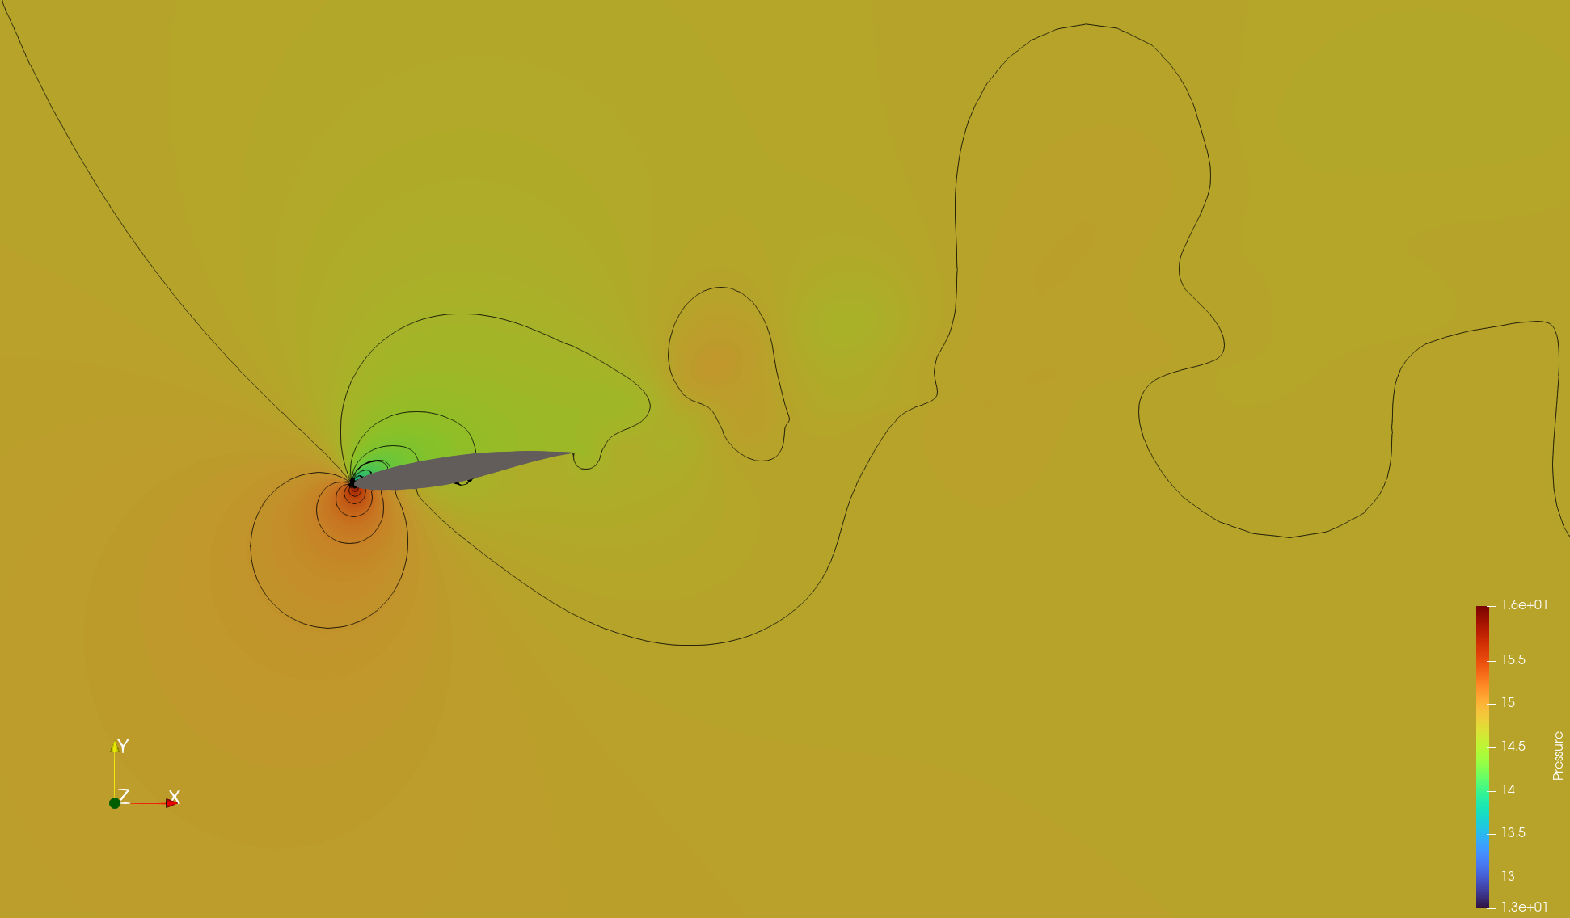
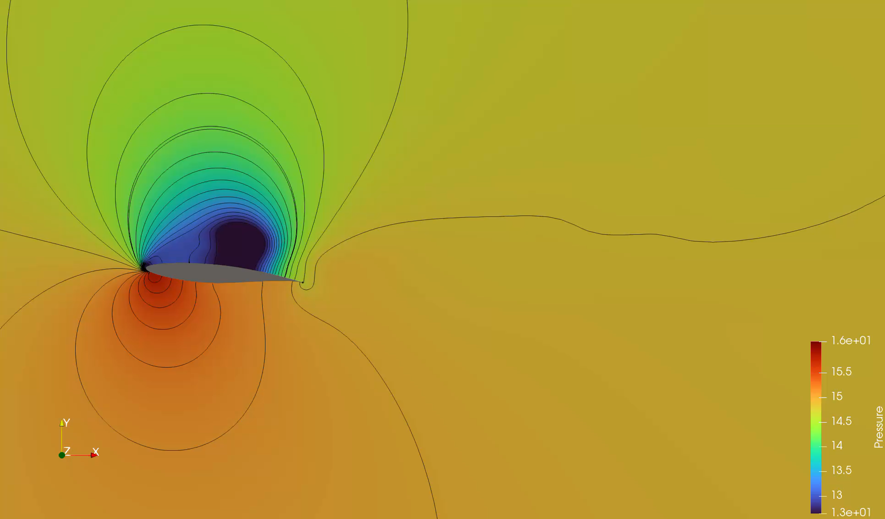

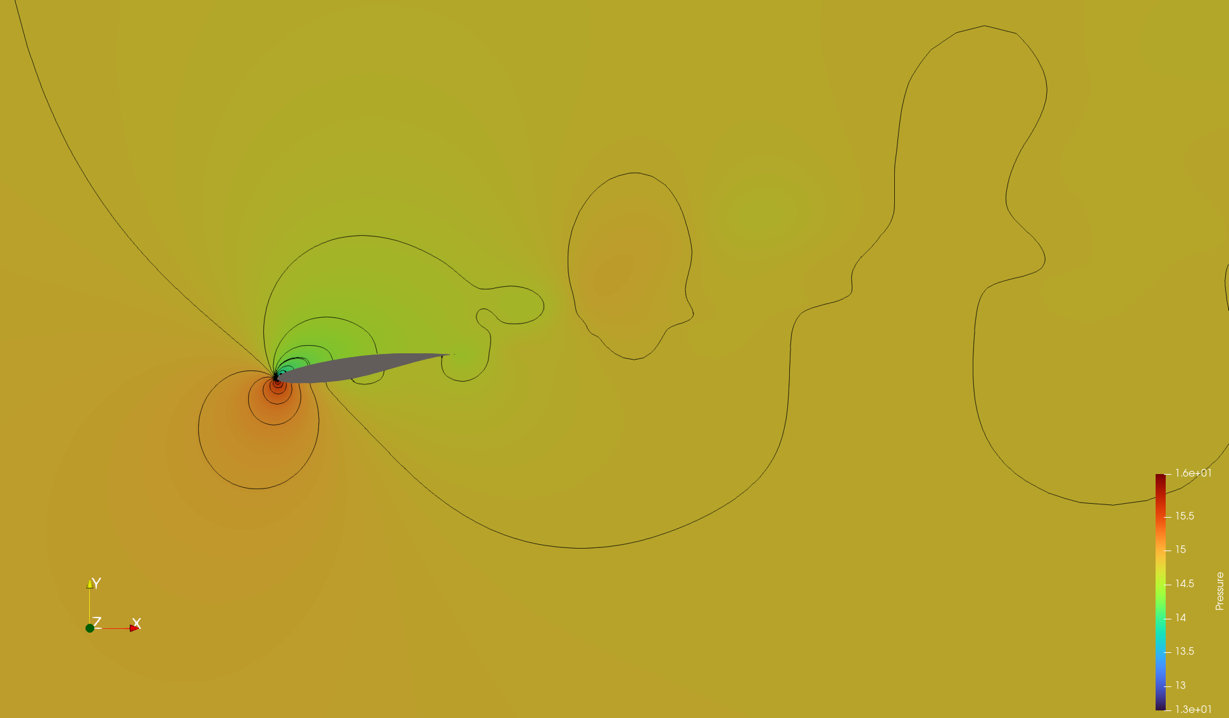
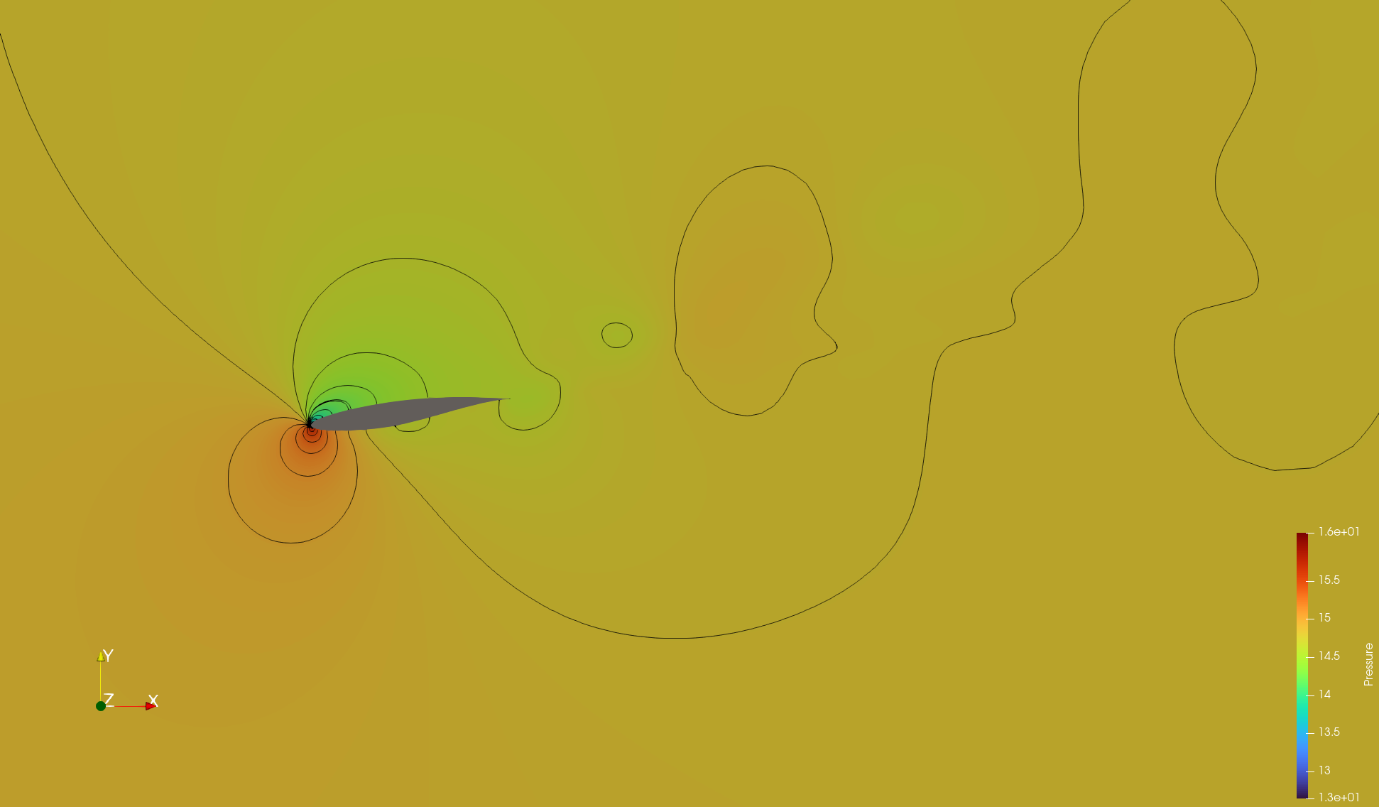

Pressure Contour

Slide 12
Unsteady Pitch
b737c-il

Slide 13
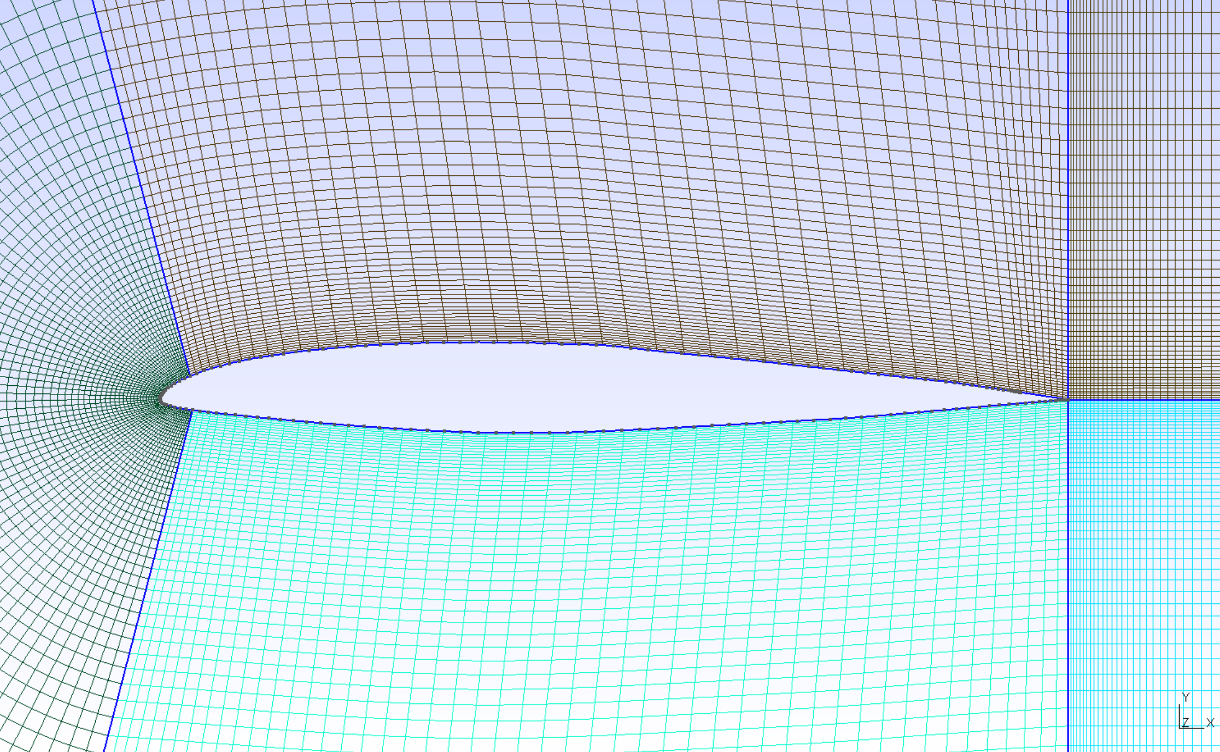
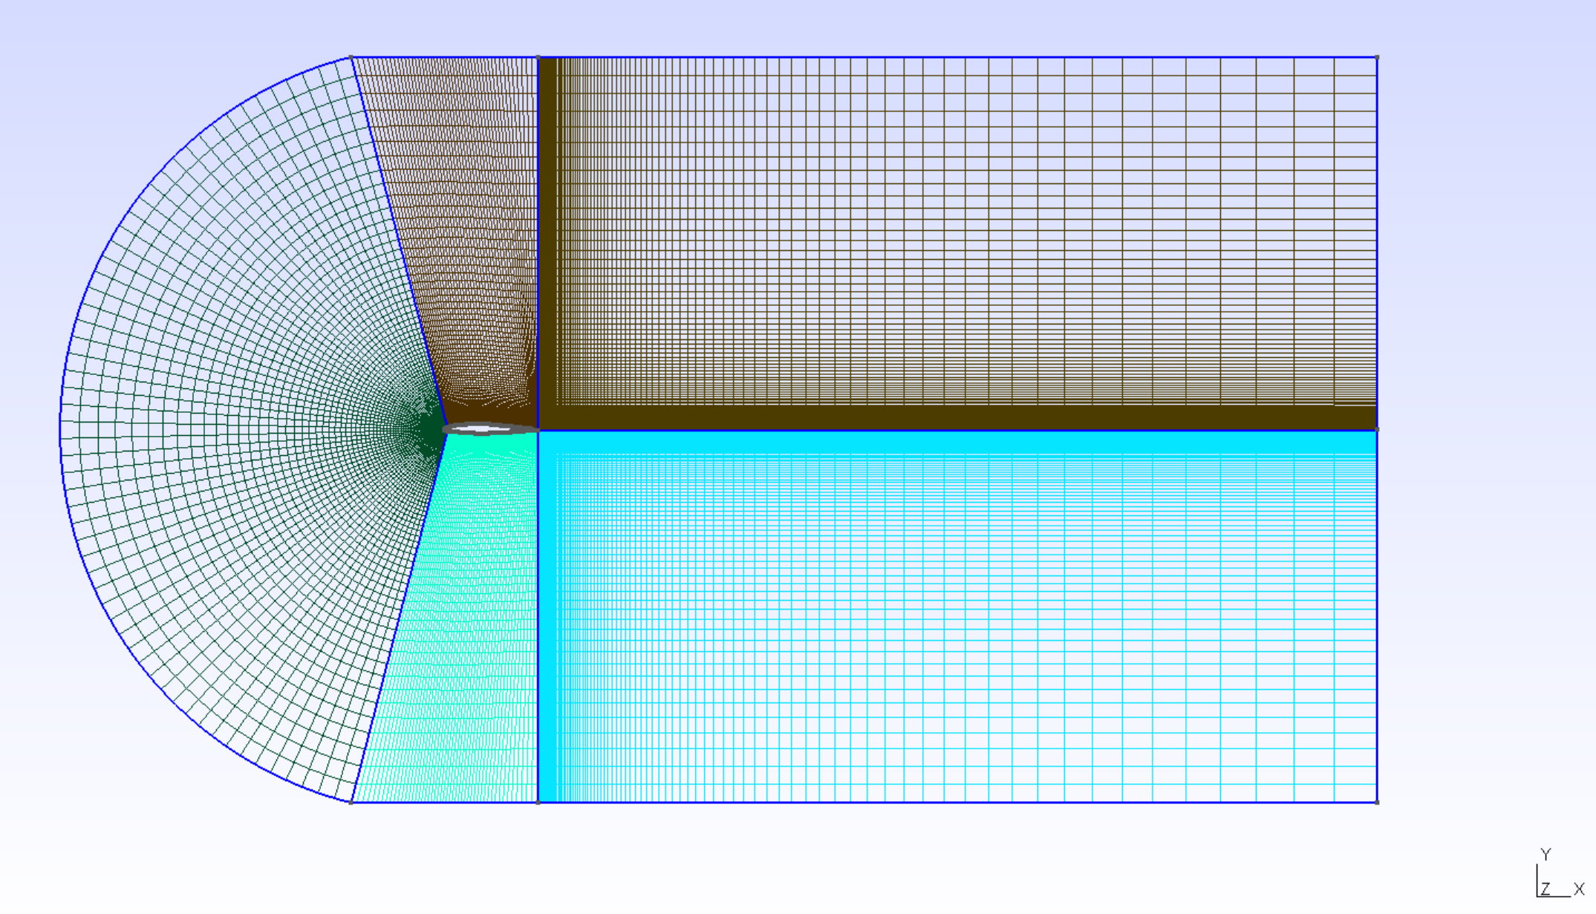
Simulation Condition & Mesh
Simulation Condition
Mesh
COMPRESSIBLE FREE-STREAM
MACH_NUMBER= 0.3
AOA= 6.0
BOUNDARY CONDITIONS
MARKER_HEATFLUX= ( airfoil, 0.0 )
MARKER_FAR= ( farfield )
MARKER_PLOTTING= ( airfoil )
MARKER_MONITORING= ( airfoil )
PITCHING MOTION PARAMETERS
GRID_MOVEMENT= RIGID_MOTION
MOTION_ORIGIN=(0.25,0.0,0.0)
PITCHING_AMPL=(0.0,0.0,10.0)
PITCHING_OMEGA=(0.0,0.0,20)
TIME CONVERGENCE
TIME_ITER= 1000
INPUT/OUTPUT
OUTPUT_FILES= ( RESTART, PARAVIEW )
OUTPUT_WRT_FREQ= ( 1, 1 )

Slide 14
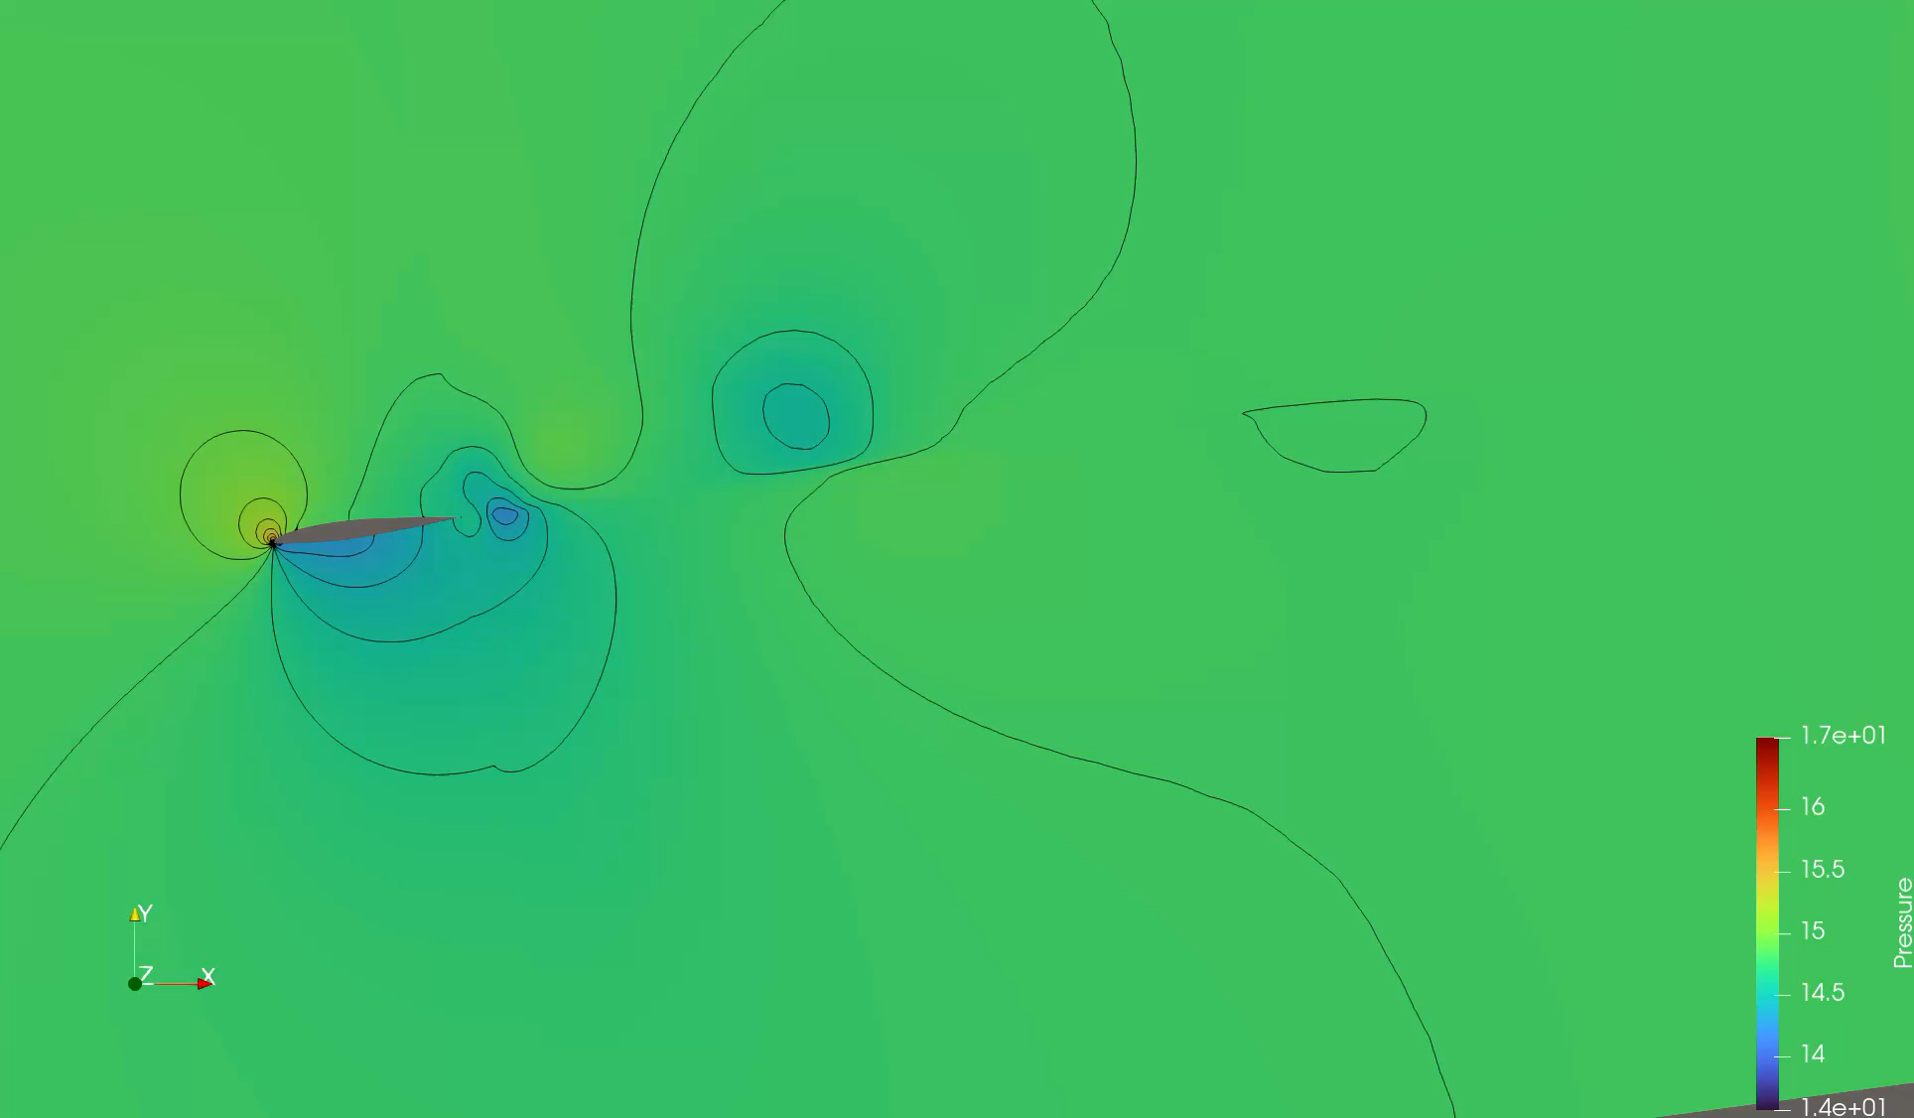
Pressure Contour

Slide 15
Analisys
에어포일 상면에서 강한 저압 영역이 주기적으로 형성되며, 피칭 운동에 따라 이동함.
앞전(Leading edge) 부근에서 발생한 와류(leading-edge vortex) 가 시간에 따라 발달 및 이동.
받음각이 증가하는 구간에서는 유동이 앞전에서 박리되며, 비정상적인 압력 구배 변화가 나타남.

